Slide 1
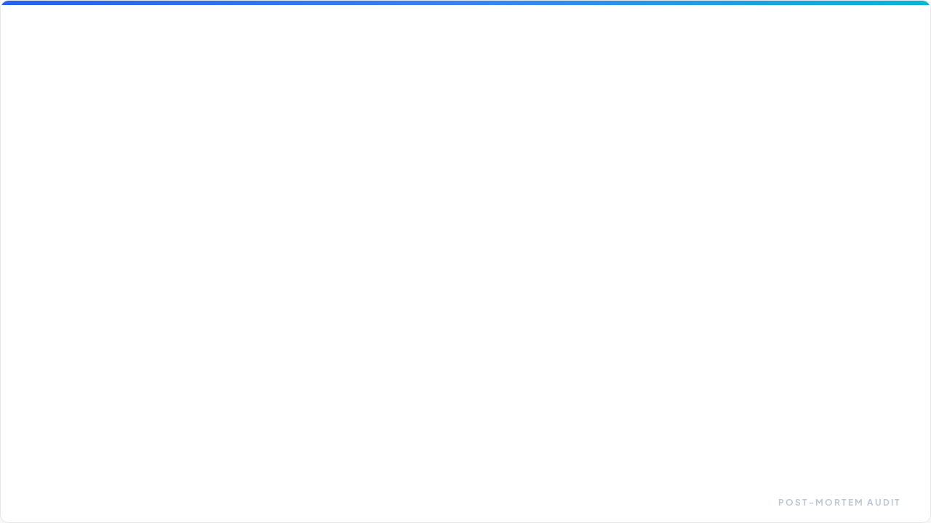
BÁO CÁO SỰ CỐ, BUG &
BÀI HỌC KIẾN TRÚC DỰ ÁN
Tổng kết 20 chặng kỹ thuật, phân tích nguyên nhân gốc rễ (Root Causes) và bài học tối ưu hóa hệ thống Text-to-SQL AI Runner.
Thời gian đánh giá: 2026-08-17 | Mã Commit: c748621 → 68fde00

Slide 2
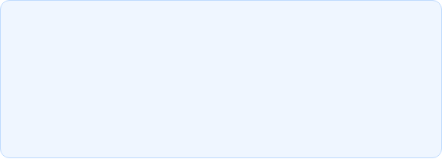

Tổng quan Bối cảnh Dự án (Project Context)
Mục tiêu Hệ thống
Ràng buộc Hạ tầng
Xây dựng hệ thống Text-to-SQL Autonomous Engine chạy hoàn toàn Local (On-premise) có khả năng tự động dịch câu hỏi ngôn ngữ tự nhiên thành SQL chính xác trên CSDL lớn (Olist, Spider-200).
Chạy trực tiếp trên phần cứng giới hạn (Consumer Laptop GPU 8GB-12GB VRAM), không phụ thuộc vào Cloud API ngoại vi, đòi hỏi tối ưu hoá gắt gao về Latency và Memory Leakage.
Phạm vi Kiểm thử (Validation scope)
Hệ thống trải qua 6 cột mốc lớn (P0 → P6.3) từ xử lý schema, Semantic RAG, AST SQL parsing, đến Supervisor Hardware Guardrails.

Slide 3
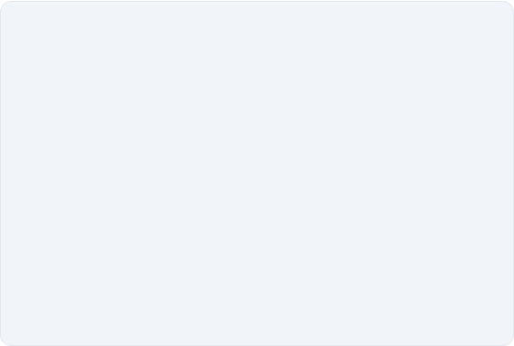
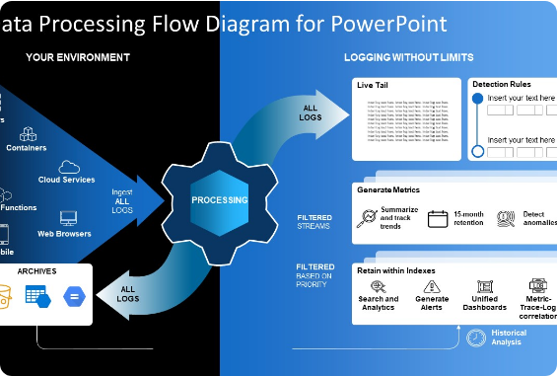
Kiến trúc Tổng thể Pipeline Text-to-SQL
1. Schema Linking & RAG: Lọc bảng và cột liên quan qua Hybrid Retrieval (Vector + Keyword BM25).
2. LLM Generator: Sử dụng Qwen local model sinh câu lệnh SQL có kiểm soát Grammar.
3. AST & Shape Validator: Kiểm tra cú pháp SQL với SQLGlot và kiểm tra kiểu dữ liệu đầu ra (Scalar/Table).
4. Self-Correction Loop: Tự động sửa lỗi runtime SQL tối đa 1 lần thử lại (1-shot repair).
5. Hardware Supervisor: Giám sát nhiệt độ/điện năng GPU để ngăn sập nguồn.

Slide 4

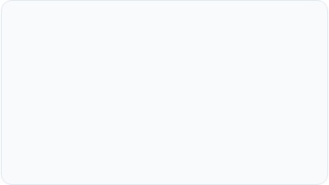

Phân loại & Quy chuẩn Phân tích Sự cố
Lỗi Đã Khắc Phục
Lỗi Giảm Thiểu
Lỗi Mở / Tồn Đọng
Đã xác định nguyên nhân gốc rễ (Root cause), sửa code và passing toàn bộ các bài Test tái lập (Regression Tests).
Đã kiểm soát được rủi ro vỡ trận hệ thống nhưng giới hạn phần cứng/nền tảng cốt lõi vẫn chưa thể loại bỏ hoàn toàn.
Các vấn đề mang tính bản chất nghiên cứu AI/NLU hoặc đòi hỏi hạ tầng cao hơn chưa đạt ngưỡng target.

Slide 5

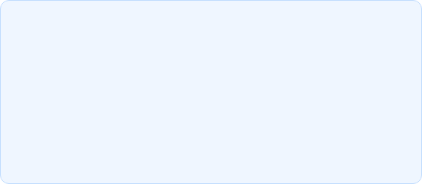
Cột mốc P0: Xử lý Grammar & Định dạng LLM
Sự cố F-P0-01: Grammar Compiler Crash
Giải pháp Khắc phục (Resolution)
Mô tả: Khi truyền Pydantic Schema có chứa Regex nâng cao vào Ollama Grammar Compiler làm ứng dụng treo hoăc crash ngay lập tức.
Adapter Layer: Viết middleware làm sạch bớt các biểu thức Regex phức tạp khỏi JSON Schema trước khi đưa vào LLM engine.
Post-validation: Thực hiện Pydantic validation ở tầng application sau khi LLM phản hồi.
Impact: Tỷ lệ gọi API sinh JSON thành công là 0%.

Slide 6

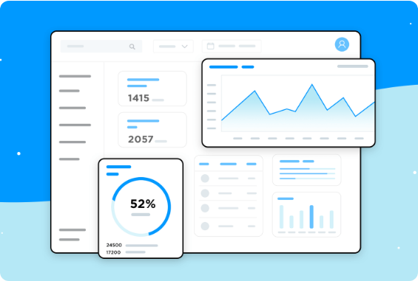
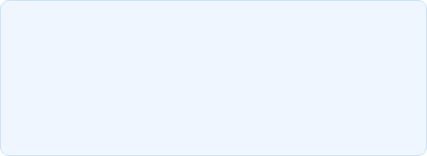
Cột mốc P1: Nghẽn I/O Ổ đĩa & Tối ưu WSL2
Sự cố F-P1-02: Extreme I/O Latency trên WSL2
SQLite database đặt tại mount ổ Windows (/mnt/d/) bị chậm tới 45x lần do giao thức RPC cross-OS overhead.
Kiến trúc Build Mới (Atomic Rename)
Khởi tạo và ghi toàn bộ SQLite DB tạm trên định dạng file native Linux (ext4 /tmp), sau khi hoàn tất mới di chuyển Atomic Rename sang ổ cứng lưu trữ.

Slide 7


Cột mốc P2: Bẫy "Cú pháp đúng - Logic sai"
Vấn đề F-P2-01: AST Parser lọt lưới
Bài học F-P2-05: Semantic Integrity Error
Các đoạn text nhiễu hoặc SQL không trọn vẹn vẫn pass qua parser chuẩn. Hệ thống đã bổ sung luật bắt buộc Root AST Node phải là exp.Query.
Dù SQL hợp lệ cú pháp 100%, nhưng có 14/18 câu sai lệch kết quả logic: nhầm lẫn JOIN key, sai hàm gom nhóm (Aggregate) hoặc nhầm Business Domain logic.

Slide 8
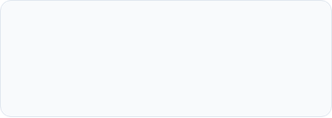
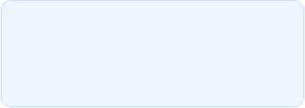

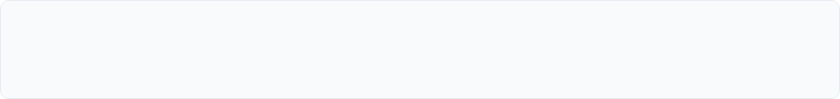
Cột mốc P2.1: Tối ưu Latency Sinh chuỗi Thinking
95.6s
20.2s
-78.8%
LATENCY BAN ĐẦU (FULL THINKING)
LATENCY SAU TỐI ƯU
THỜI GIAN CHỜ GIẢM
Nguyên nhân & Giải pháp Tối ưu
F-P2-04: Mặc định model Qwen suy luận chuỗi Thinking quá dài không cần thiết cho các câu SQL đơn giản. Giải pháp: Ép tham số think=false và giới hạn Context Window ở mức 4096 tokens.

Slide 9
Cột mốc P3: Định tuyến Context & Schema RAG
Thất bại F-P3-06: RRF Weight Lệch
Thất bại F-P3-04: Bỏ quên Warm-up Latency
Thuật toán Reciprocal Rank Fusion (RRF) thiết lập trọng số k=0.01 gây mất các cột thông tin hiếm (Low-frequency Columns). Đã chuyển sang bằng trọng số Vector + BM25.
Quá trình tính toán Vector Embedding cho Query mất thêm 3-5 giây nhưng ban đầu bị bỏ qua trong báo cáo benchmark. Đã cập nhật tính đúng latency E2E.

Slide 10

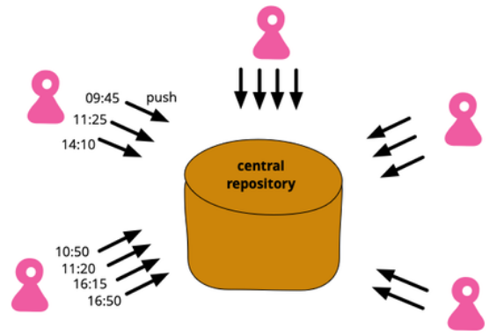
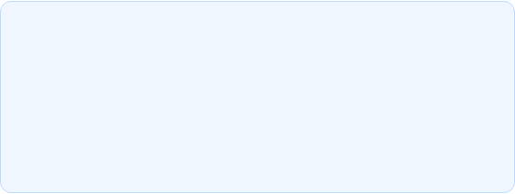
Cột mốc P4: Vòng lặp Sửa lỗi Tự động (Self-Correction)
Sự cố F-P4-02: Repair Infinite Loop
Model Corrector liên tục lặp lại đúng câu lệnh SQL lỗi cũ khi cố gắng sửa lỗi Runtime, gây tốn tài nguyên và treo vĩnh viễn.
Cơ chế Guardrail Sửa lỗi
Fingerprint Stop: Băm (Hash) câu SQL cũ; nếu lặp lại câu đã thử thì ngừng ngay.
Hard Cap 1-shot: Chỉ cho phép tối đa 1 lần thử sửa tự động để bảo đảm Latency.

Slide 11
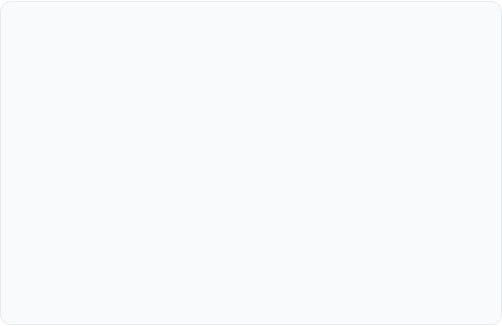
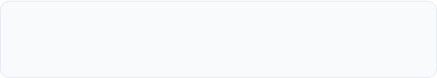
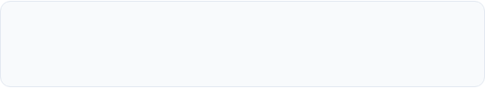
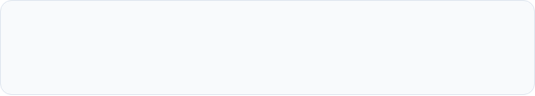
Cột mốc P5: Đánh giá Thực tế trên Olist Dataset
Phân tích Top 3 Nhóm Lỗi Còn Tồn Đọng
78.33%
1. Aggregate Grain (40% lỗi): Nhầm lẫn giữa tính tổng theo từng Order hay theo từng Customer.
CHỈ SỐ ĐỘ CHÍNH XÁC (ACCURACY) OLIST-60
Chưa đạt target ban đầu (90.0%)
2. Population Filter (35% lỗi): Bỏ sót điều kiện trạng thái đơn hàng (WHERE status = 'delivered').
3. Order/Limit (25% lỗi): Nhầm lẫn giữa TOP N cao nhất và thấp nhất do ambiguity câu hỏi.

Slide 12

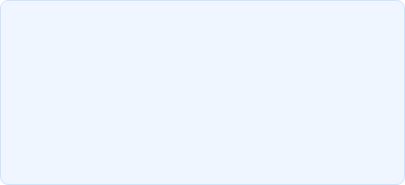
Cột mốc P5.1: Sự cố Thermal Throttling Laptop
Sự cố F-P5-03: Sập nguồn do Quá nhiệt
Hệ thống Giám sát Supervisor v2
Chạy 60 câu hỏi liên tục ép GPU hoạt động 100% công suất làm công suất đỉnh lên 139W, vượt ngưỡng nhiệt độ an toàn gây sập nguồn phần cứng (Thermal Shutdown).
Giới hạn GPU Layer: Hạ số layer offload xuống 6 layers để chừa khoảng trống cho GPU thở.
Thermal Supervisor: Poll nhiệt độ mỗi 0.5s; tự động Pause hoặc Kill process nếu GPU > 85°C.

Slide 13
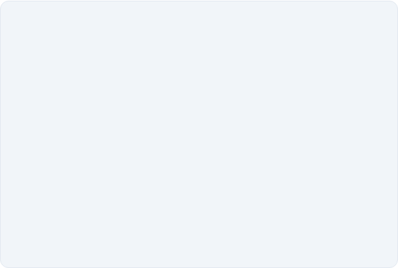
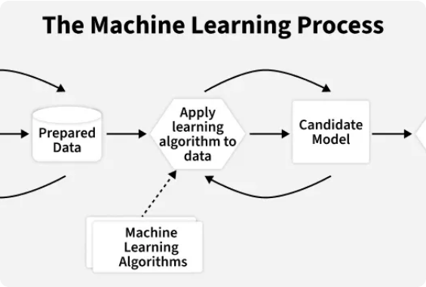
Cột mốc P6: Benchmark Spider-200 Stratified
Kết quả Phân tầng theo Độ khó
Phân tầng (Difficulty) | Số lượng | Accuracy %
Easy & Medium | 120 | 82.50%
Hard | 50 | 58.00%
Extra-Hard | 30 | 36.36%
Kết luận: Các câu SQL phức tạp nhiều JOIN và Subquery là rào cản chính của LLM kích thước nhỏ (7B/14B parameters).

Slide 14
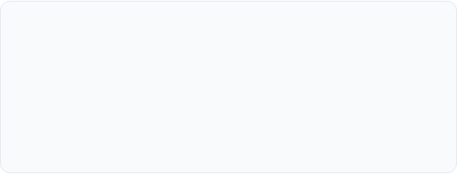
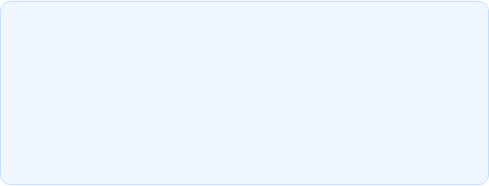
Cột mốc P6.2: Bẫy Mất liên kết Schema (Coherence)
Sự cố F-P6-02: Bịa cột trên View Aggregate
Khắc phục qua Graph Linker
Hiện tượng: LLM tự động bịa ra tên cột không tồn tại khi truy vấn trên các View ảo hoặc bảng gom nhóm phức tạp.
Bắt buộc thuật toán Schema Linking phải chọn các thành phần liên thông (Connected Components) trên đồ thị CSDL thay vì chọn ngẫu nhiên các cột có Score cao nhất.
Root cause: RAG trả về danh sách cột rời rạc mà không cung cấp ngữ cảnh quan hệ khóa ngoại (Foreign Key).

Slide 15
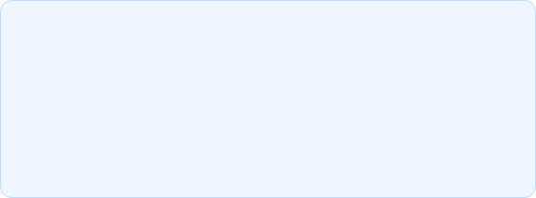
Cột mốc P6.3: Khôi phục Hợp đồng Dữ liệu Scalar
Sự cố: Scalar Mismatch
Cơ chế Signal Signal Repair
Câu hỏi yêu cầu trả về 1 con số đơn lẻ (ví dụ: "Có bao nhiêu khách hàng?"), nhưng SQL trả về danh sách hàng ngàn dòng chứa toàn bộ ID khách hàng.
Bổ sung tầng Shape Guard: Nếu prompt chứa từ khóa đếm/đơn lẻ, Validator kiểm tra AST phải có hàm COUNT() hoặc SUM(). Nếu thiếu, gắn tín hiệu SCALAR_AGGREGATE ép Corrector sửa lại.

Slide 16
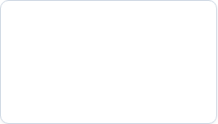
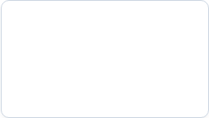




Dòng thời gian Tiến hóa & Xử lý Bug Dự án
P0 - P1
P2 - P3
P4 - P5
P6+
Sửa lỗi Grammar LLM & Chuyển DB sang Linux Native IO.
Siết chặt AST Query Node & Cân bằng trọng số RAG RRF.
Tạo Fingerprint chống lặp sửa SQL & Dựng Supervisor GPU.
Ép Graph Schema Coherence & Sửa lỗi Scalar Output Shape.

Slide 17
Bảng Tổng hợp 8 Sự cố Trọng yếu
Mã Lỗi | Chặng | Mô tả Ngắn Sự cố | Giải pháp Cốt lõi | Trạng thái
F-P0-01 | P0 | Pydantic Regex làm crash Ollama Grammar | Adapter sanitize schema trước khi gửi | FIXED
F-P1-02 | P1 | Chậm I/O do đặt SQLite ở Windows Mount | Build temp DB trên ext4 Linux native | FIXED
F-P2-04 | P2 | Thinking latency quá cao (95.6s) | Ép think=false + Limit context 4096 | FIXED
F-P4-02 | P4 | Corrector lặp lại đúng câu SQL lỗi cũ | Dùng Fingerprint Stop + Cap 1-shot | FIXED
F-P5-03 | P5 | GPU overheat sập nguồn laptop (139W) | Hardware Supervisor & Offload 6 layers | FIXED
F-P6-01 | P6 | Accuracy Spider Extra-Hard quá thấp | Chưa giải quyết triệt để do model size | OPEN

Slide 18
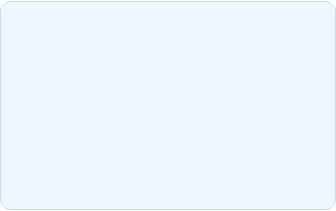
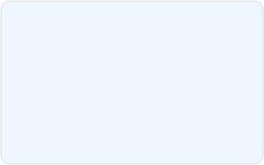




Bài học Kinh nghiệm Kiến trúc (Best Practices)
1. Never Trust LLM Raw Output
2. Hardware-Aware Software
3. Deterministic Evaluation
Mọi câu lệnh SQL từ LLM bắt buộc phải đi qua 3 lớp phòng thủ: Grammar Constraint, AST Validation và Shape Contract trước khi cho phép đụng vào DB thật.
Khi triển khai On-Premise / Edge AI, phần mềm phải chủ động lắng nghe chỉ số phần cứng (Nhiệt độ, VRAM, Power) để điều tiết workload thích ứng.
Cần tách biệt rõ giữa "SQL chạy được không lỗi" và "SQL trả về đúng dữ liệu kinh doanh" thông qua bộ test suite đa dạng.

Slide 19

Các Tồn tại Chưa thể Tuyên bố Tuyên bố Thành công
Những Giới hạn Cần Thành thực Ghi nhận
Latency vẫn còn cao cho sản phẩm Realtime: Tốc độ phản hồi trung bình 20s - 70s vẫn chưa đạt chuẩn Chatbot thời gian thực cho người dùng cuối.
Độ chính xác Extra-Hard Query còn yếu: Chỉ đạt ~36% đối với các truy vấn phức tạp đòi hỏi ghép nối >4 bảng.
Self-Correction mang tính xác suất: Vòng lặp sửa lỗi tự động chỉ thành công khoảng 45% số trường hợp, không phải là một sự đảm bảo chắc chắn 100%.

